Slide 1

Test Driven Development
Autres tests

Slide 2
Quelques anti-pattern
L'action à distance se caractérise par l'emploi immodéré de variables globales ou des interdépendances accrues entre objets
Résolu par couplage faible
Réinventer la roue (carrée). La roue carrée fait référence au fait de mal réinventer une solution existante
Résolu par EF
La coulée de lave se produit lorsqu'une partie de code encore immature est mise en production, forçant la lave à se solidifier en empêchant sa modification
Résolu par le TDD
L'ancre de bateau est un composant inutilisé mais qui est gardé dans le logiciel pour des raisons politiques, en pensant que ce code servira plus tard
Résolu en effaçant le code inutilisé lors du refactoring

Slide 3
Couverture de code
Les tests sont au vert
Encore faut-il avoir tester tout le code
En électronique, un code non utilisé est risque de plantage et de consommation accrue
En refactoring, on supprime le code non utilisé
Même si on l'utilisera plus tard
On le refera en mieux
C'est un test unitaire et d'intégration
80% est un minimum
90% conseillé, 99% pour une bonne qualité
99.9% en aéronautique

Slide 4
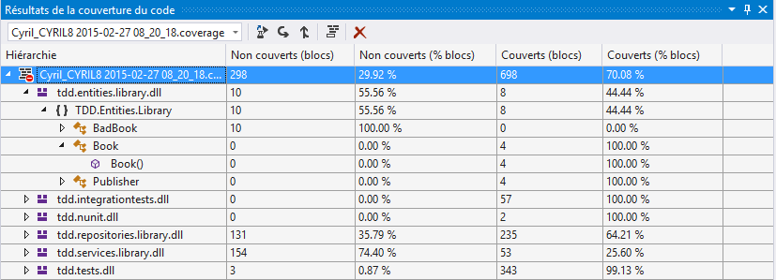
Couverture de code MSTest
Excellent outil
Compatible NUnit
Sinon il y a NCover

Slide 5
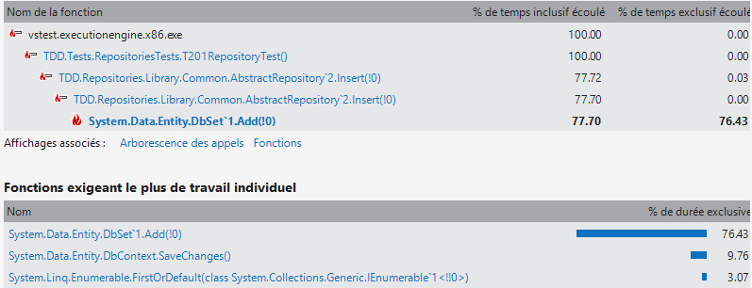
Profilage d'un test
Il s'agit de détecter pourquoi un test est lent
Ce n'est pas du TDD
Non automatisable, non reproductible
C'est du débugage

Slide 6
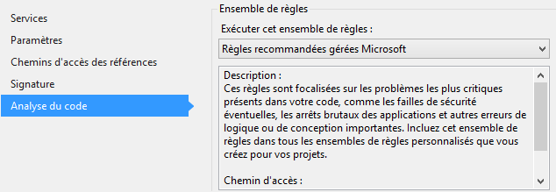
Analyse du code
Il s'agit de mesurer la qualité du code
Via certains critères
Les critères peuvent être choisis
Va jusqu'à vérifier l'orthographe des variables
C'est un test unitaire et d'intégration

Slide 7
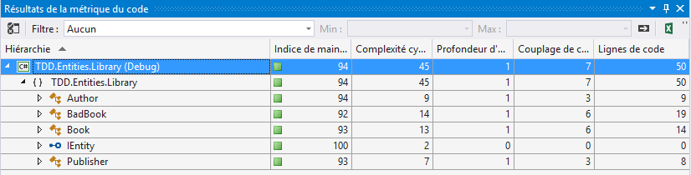
Les métriques
L'analyse de code peut calculer des métriques
Il s'agit d'un indice MS
Plus la valeur est haute mieux c'est
C'est un test unitaire et d'intégration

Slide 8
Automatisation
Mis à part le profilage tout les outils sont automatisables via MSBuild ou TFS

Slide 9
CustomEngine
Classe pour exécuter des tests depuis n'importe quelle plateforme .NET
Compatible xUnit
Permet d'exécuter des tests sur un hébergeur
Permet d'exécuter des tests embarqués dans un logiciel

